Slide 1


Miért vonzza a mágnes a vasat?
Bevezetés a mágnesesség és az elektromágnesesség világába
Villamos alapismeretek • 3 tanóra

Slide 2

A hét iránytűje és célkitűzései
A hét célja: Ismerkedés a mágnesesség alapjelenségeivel és a villamos gépek alapjaival.
„A természet törvényei láthatatlanok, de a hatásuk minden működő gépben jelen van.”
Felismerni a mágneses anyagokat és pólusokat.
IAA Útravaló
Egyszerű kísérletek végzése és összefüggések keresése.

Slide 3

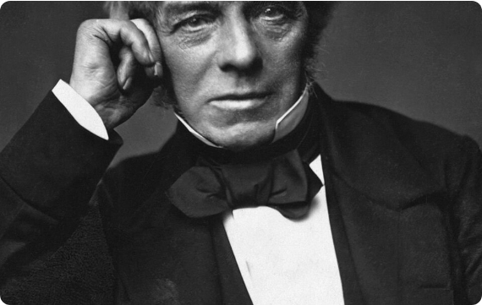
A szakma úttörői: Michael Faraday (1791–1867)
Életút: Könyvkötőinasból vált a világ egyik legnagyobb kísérleti fizikusává.
Felfedezés: Az elektromágneses indukció jelensége, a modern villamosenergia-termelés alapja.
Örökség: Villanymotorok, transzformátorok és generátorok működési elveinek megalapozása.

Slide 4





Mit köszönhetünk Faradaynek?
Indukció
Alkalmazások
Példakép
Az elektromágneses indukció felfedezése, amely az áramtermelés alapja.
A modern villanymotorok és transzformátorok alapvető működési elvei.
A mérhetetlen kíváncsiság és a soha fel nem adó kitartás örökös mintája.
„A kíváncsiság sokszor fontosabb, mint az, hogy minden választ előre ismerj.”

Slide 5
A hét végére elérhető tudás
Anyagok ismerete: Képes leszel felismerni a ferromágneses és nem mágneses anyagokat.
Mágnesek fajtái: Meg tudod különböztetni a természetes és mesterséges mágneseket.
Pólusok: Megnevezed a mágnes északi és déli pólusát, megérted a vonzás/taszítás törvényét.
Gyakorlat: Egyszerű mágneses kísérletek magabiztos elvégzése.
Kapcsolat: Felismered a kapcsolatot a mágnesesség és a villamos berendezések között.

Slide 6
Heti óravázlat
Tanóra | Tartalom
1. tanóra | A szakma úttörői: Michael Faraday. A mágneses anyagok bemutatása, egyszerű kísérletek.
2. tanóra | A mágnes pólusai. Vonzás és taszítás kísérleti vizsgálata rúdmágnesekkel és iránytűvel.
3. tanóra | Hol találkozunk mágnesekkel? Hangszóró, relé, villanymotor, generátor és transzformátor.

Slide 7
Mini projekt: Mágnesvadászat
Gyűjts össze legalább 10 olyan eszközt otthon vagy az iskolában, amely mágnest tartalmaz vagy mágneses elven működik!
Vizsgáld meg a hűtőmágneseket, tolltartókat, konyhai eszközöket.
Nézd meg a számítógépek, hangszórók vagy elektromos játékok alkatrészeit.
Készíts rövid jegyzetet a gyűjtésedről a következő órára!

Slide 8
Szakmai szókincs
Fogalom | Jelentése
Mágnes | Mágneses teret létrehozó test.
Északi / Déli pólus | A mágnes két ellentétes pólusa.
Ferromágneses anyag | Erősen mágnesezhető anyag (pl. vas, nikkel, kobalt).
Mágneses tér | A mágnes hatásterülete, ahol a erőhatás érvényesül.

Slide 9



A valós életből & Mester tanácsa
Valós életből
Mester tanácsa
Egy relé vagy mágneskapcsoló működésének alapja az elektromágnes. A következő hetekben ezt az elvet fogjuk részletesen megismerni.
„Minden nagy felfedezés egy egyszerű kérdéssel kezdődik: Miért?”

Slide 10


A hét záró gondolata
„Faraday nemcsak a villamosság történetét írta át – megmutatta, hogy a kíváncsiság képes megváltoztatni a világot.”
Következő hét előzetese:
19. hét: Hogyan lesz az áramból mágnes? – Az elektromágnes felfedezése.

Slide 11


Image Sources
https://upload.wikimedia.org/wikipedia/commons/thumb/7/7e/Michael_Faraday_sitting_crop.jpg/960px-Michael_Faraday_sitting_crop.jpg?utm_source=en.wikipedia.org&utm_campaign=index&utm_content=thumbnail
Source: en.wikipedia.org
https://i.ytimg.com/vi/EmhSjVcAlKE/hq720.jpg?sqp=-oaymwEhCK4FEIIDSFryq4qpAxMIARUAAAAAGAElAADIQj0AgKJD&rs=AOn4CLBPNmHAz22JVBhCoeqT7w69y1aN2A
Source: www.youtube.com

